Slide 1
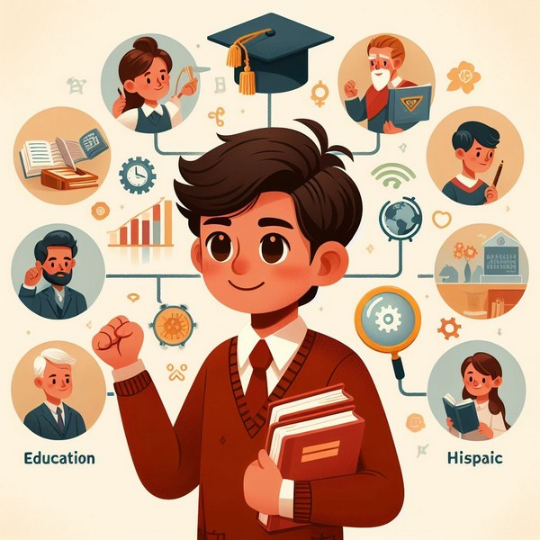
Яке обладнання допомагає досліджувати природу?
Я досліджую світ
3 клас
Людина і нежива природа
Урок 15

Slide 2
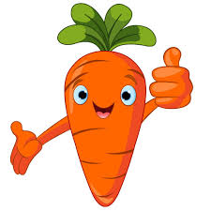
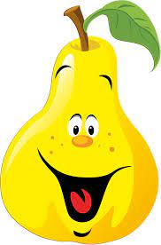
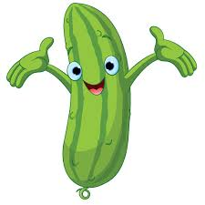
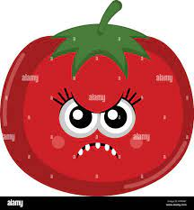
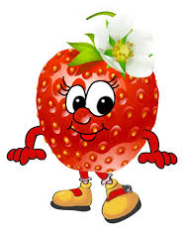
Налаштування на урок
Обери емотикон, який відповідає твоєму настрою на початку уроку
Буде складно та незрозуміло
Швидко втомлюсь
Чекаю цікавий урок
Я з усім справлюсь
Буде легко та просто

Slide 3
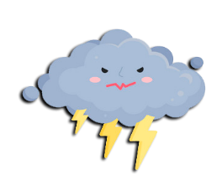
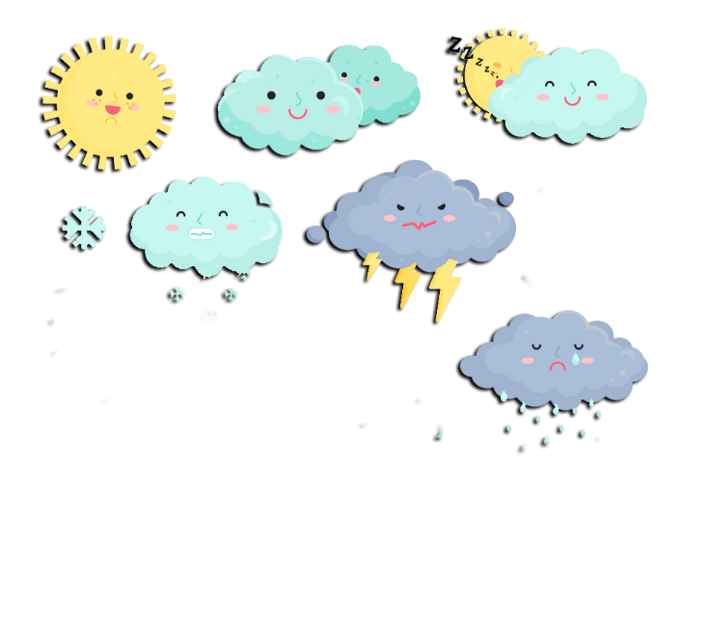

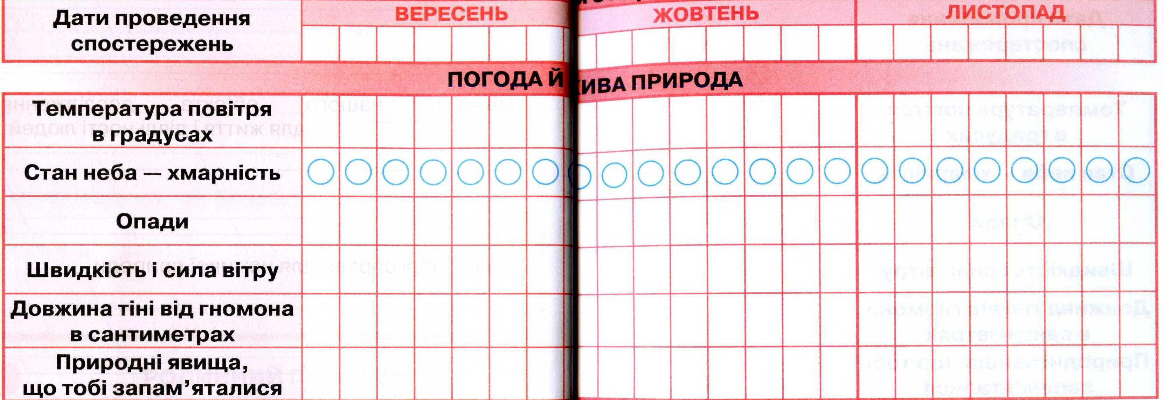
Вправа «Синоптик»
Яка зараз пора року?
Яке число місяця?
Заповнюй календар спостережень за неживою природу двічі на тиждень
Який місяць року?
Який день тижня?
Ясно хмарно похмуро
дощ гроза сніг

Slide 4

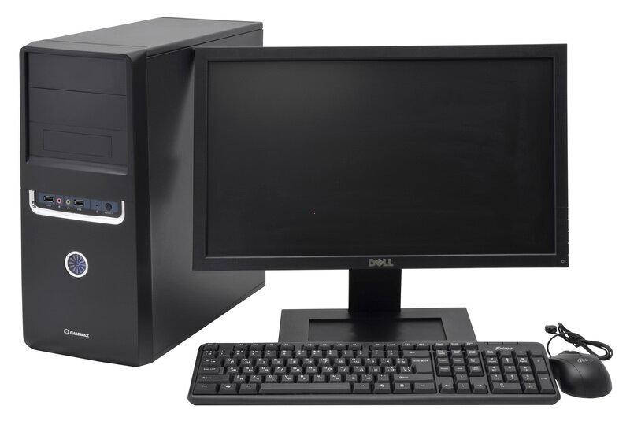
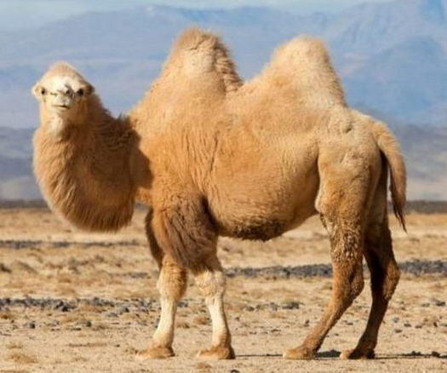
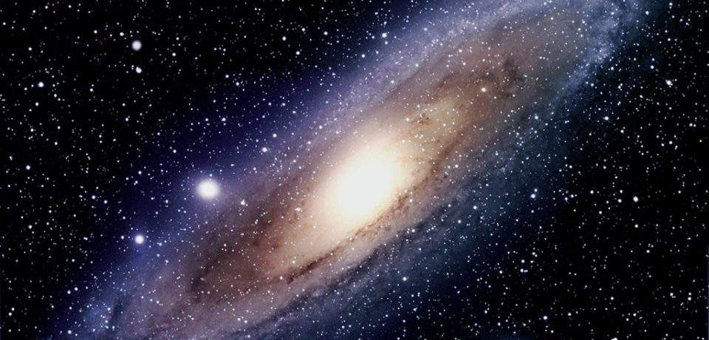
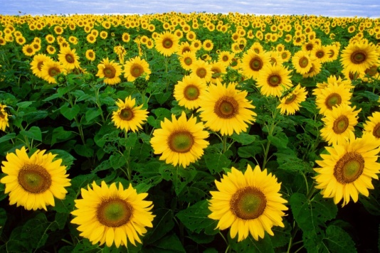
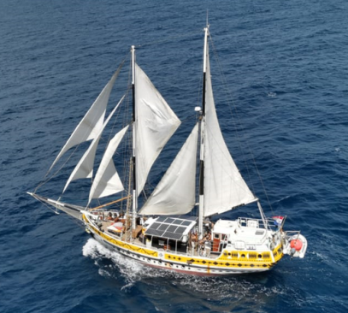
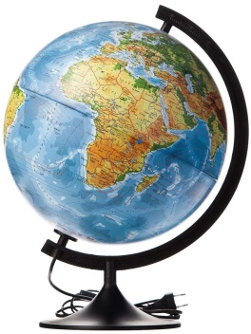
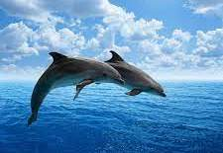
Розгляньте зображення
Назвіть об’єкти природи й рукотворні предмети
Чи можна назвати природою те, що виготовлене руками людини?
У чому полягає різноманітність навколишнього світу?

Slide 5
Поміркуй
Чому природу називають мінливою?
Які природні явища відбуваються восени?
Чому люди повинні досліджувати природу й вивчати її закони?
Як можна досліджувати природу? Які прилади для дослідження природи вам відомі?
Наше завдання на сьогодні: дізнатися про основні методи пізнання і дослідження природи.

Slide 6
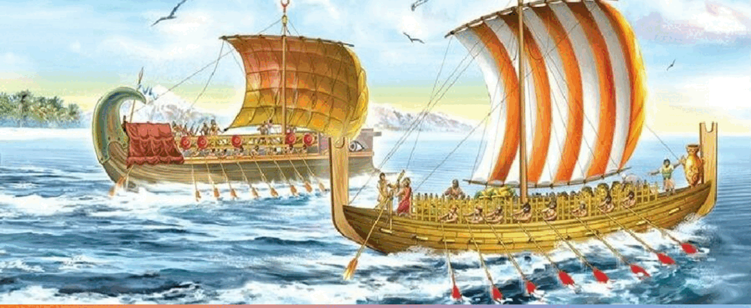
Що допомагає вивчати природу й предмети довкілля?
Що? Хто? Де? Коли? Для чого? Чому? Допитливість — із неї все почалося.
З давніх-давен наші предки вивчали навколишній світ. Для цього вони вирушали в далекі небезпечні мандрівки морем і суходолом.
Підручник.
Сторінка
29

Slide 7
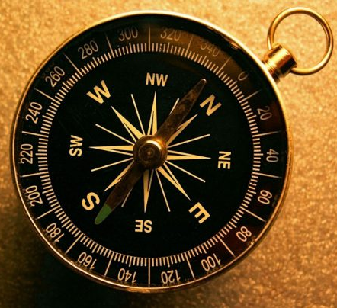
Компас
Щоб не заблукати, навчились орієнтуватися — визначати сторони світу (горизонту) за допомогою компаса
Підручник.
Сторінка
29

Slide 8
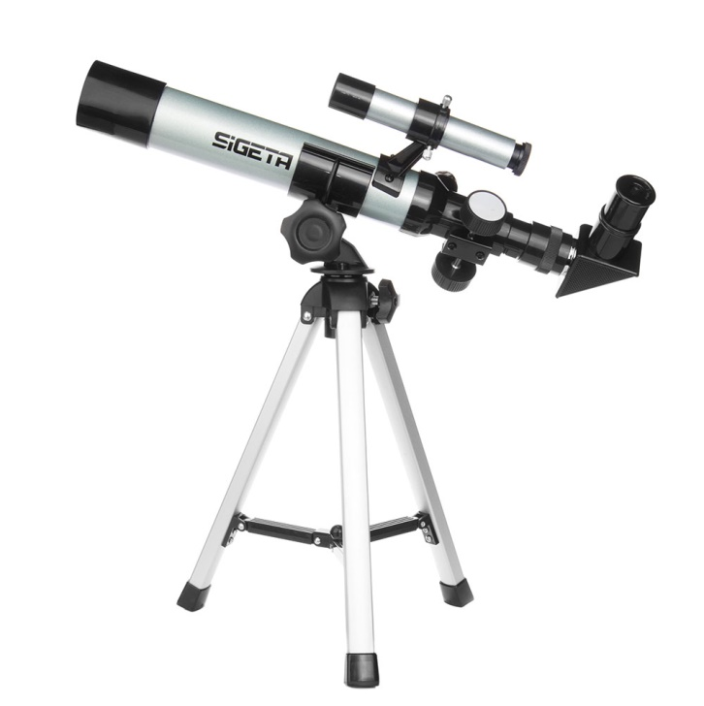
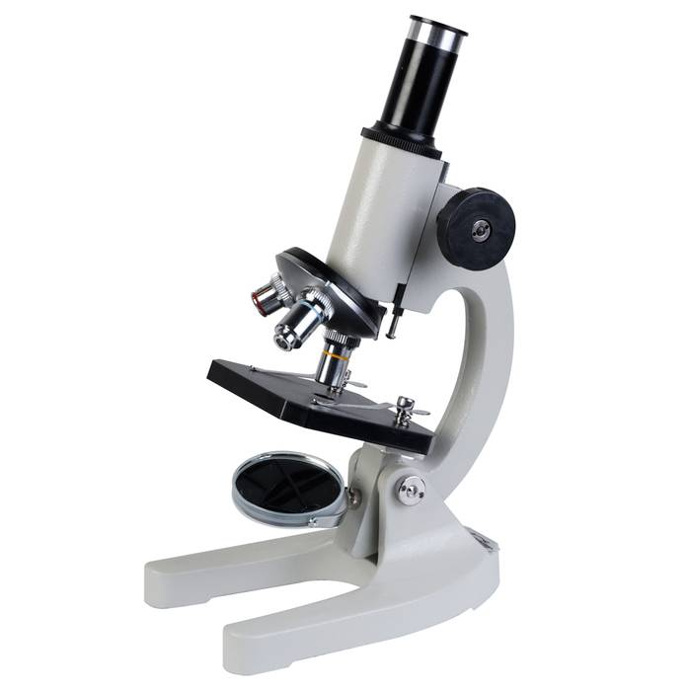
Телескоп і мікроскоп
Натомість інший прилад — мікроскоп — збільшує дуже дрібні об’єкти. За його допомогою дізналися, що нас оточує цілий світ крихітних організмів-невидимок (мікроорганізмів).
Згодом винайшли телескоп, що може «наближати» до спостерігача небесні об’єкти.
Підручник.
Сторінка
30

Slide 9
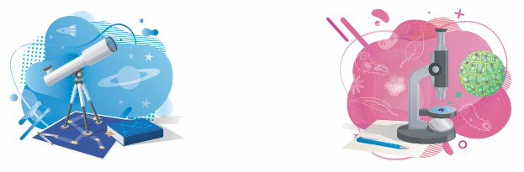
Роздивися зображення і розкажи
Як мікроскоп і телескоп можуть розширити межі твого навколишнього світу?
Чому люди повинні досліджувати природу й вивчати її закони?
Підручник.
Сторінка
30

Slide 10
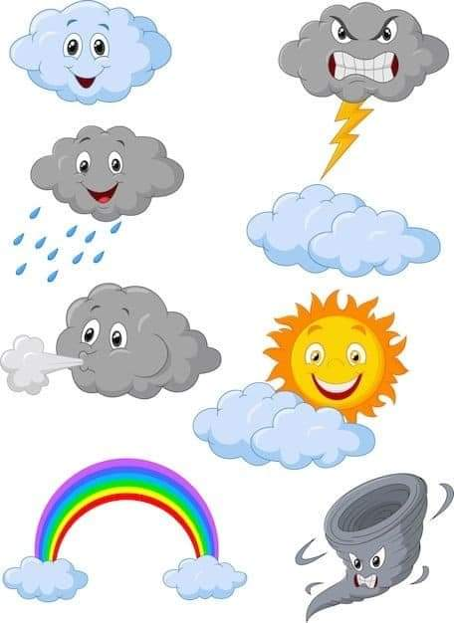
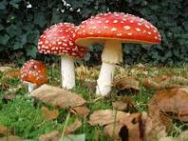
Природа може нести загрозу людині
Природні явища: урагани, повені, посухи — віддавна загрожували життю людей. З-поміж великої різноманітності рослин, тварин і грибів траплялися дуже небезпечні, а то й отруйні.
Підручник.
Сторінка
30

Slide 11
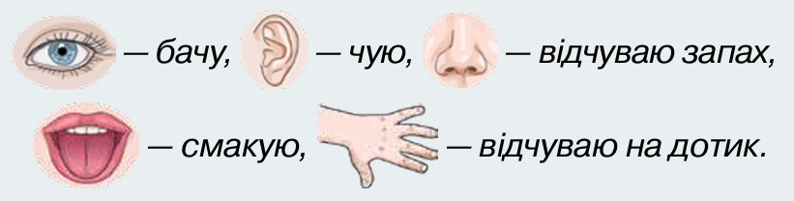
Метод дослідження 1. Спостереження
Уроджена допитливість і залежність від природи спонукала людей до пошуку шляхів її пізнання. Найдавнішим методом вивчення природи було спостереження. Тут наші перші помічники — органи чуття. Назви їх.
Спостереження — це першооснова всіх наукових досліджень.
Підручник.
Сторінка
30

Slide 12
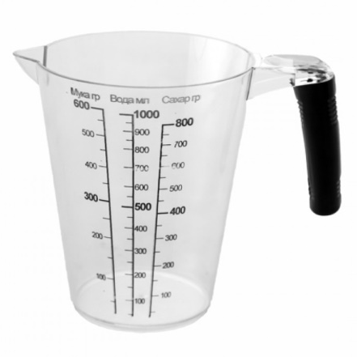
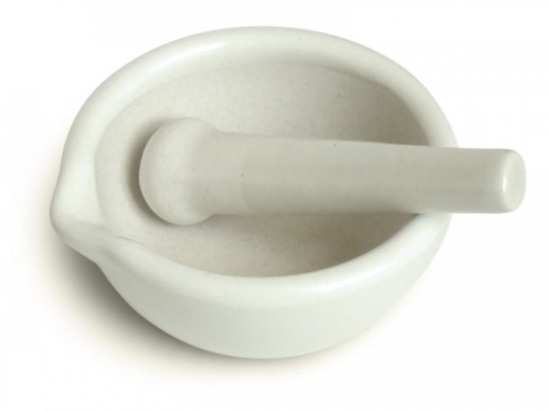
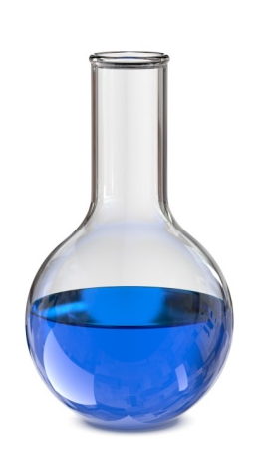
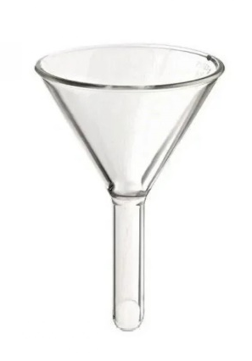
Метод дослідження 2. Експеримент=дослід
На основі інформації, здобутої під час спостережень, учені роблять припущення. Потім їх перевіряють у ході дослідів. Експериментальним (дослідним) шляхом вивчають властивості різноманітних речовин, тіл і явищ природи, здійснюють наукові відкриття.
Мірний стаканчик
Підручник.
Сторінка
30
Ступка і товкачик
Колба
Лійка

Slide 13
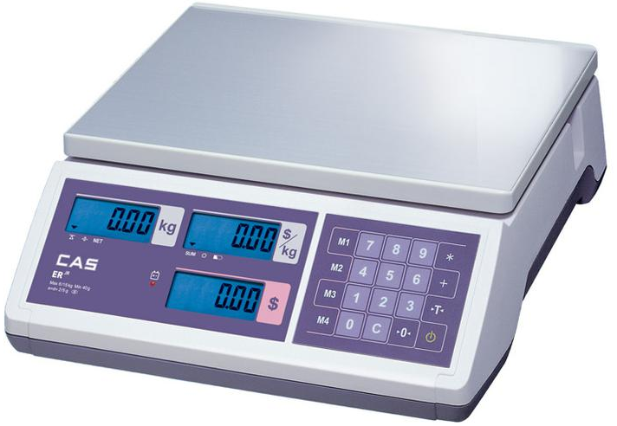
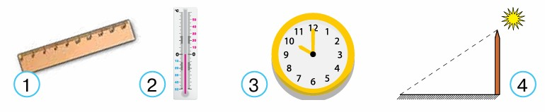
Метод дослідження 3. Вимірювання
Вимірювальні інструменти
Роздивися зображення. Назви їх. Для яких практичних досліджень ти можеш використати ці предмети?
Підручник.
Сторінка
31

Slide 14

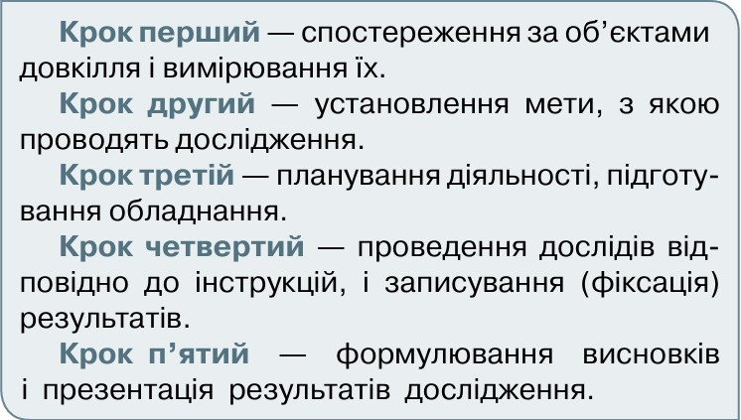
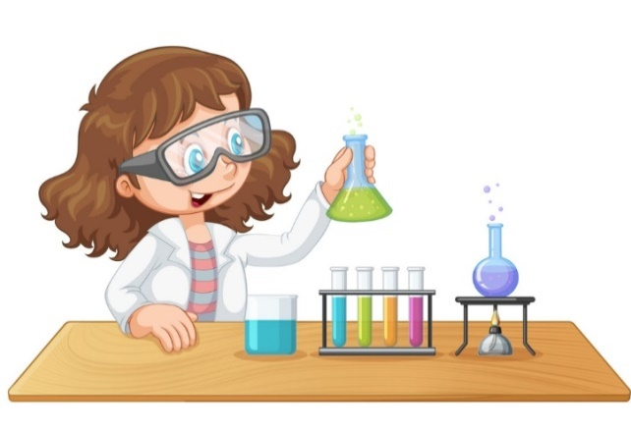
Розгляньте й обговоріть
послідовні кроки, необхідні для здійснення досліджень
Підручник.
Сторінка
31

Slide 15
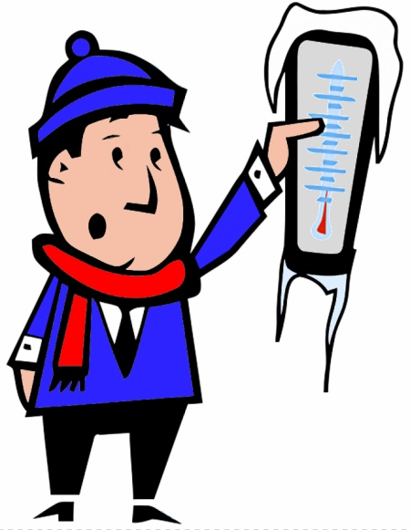
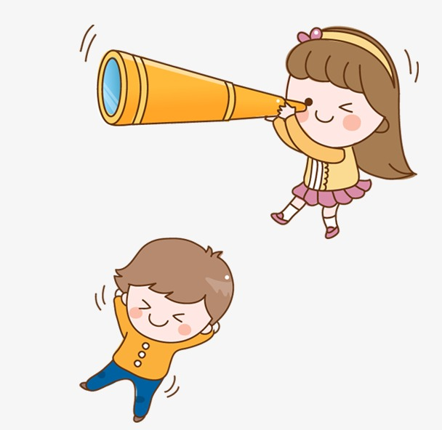
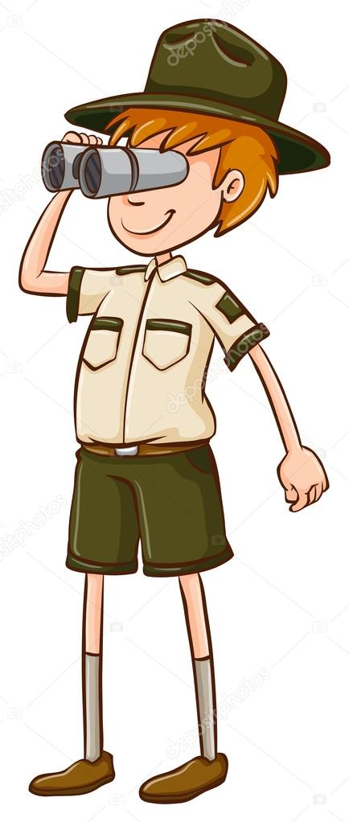
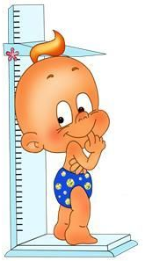
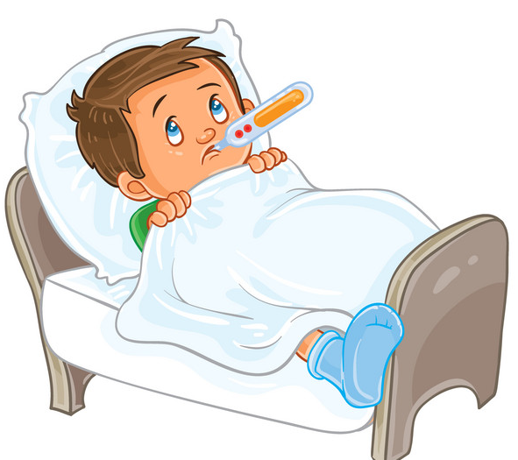
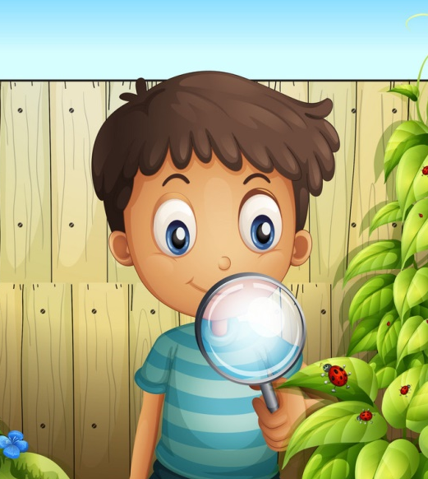
Хто з дітей спостерігає, а хто — проводить дослід?
Олежик
Маринка
Сашко
Мишко
Тарасик
Сергійко

Slide 16

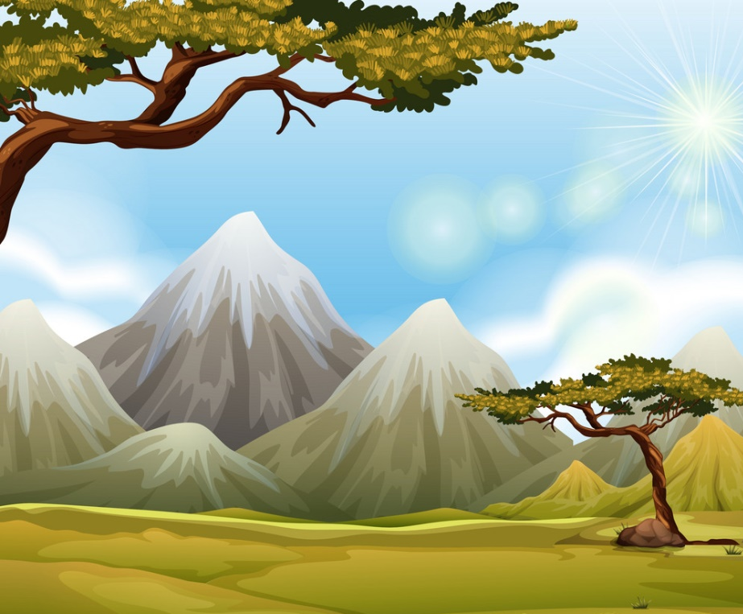
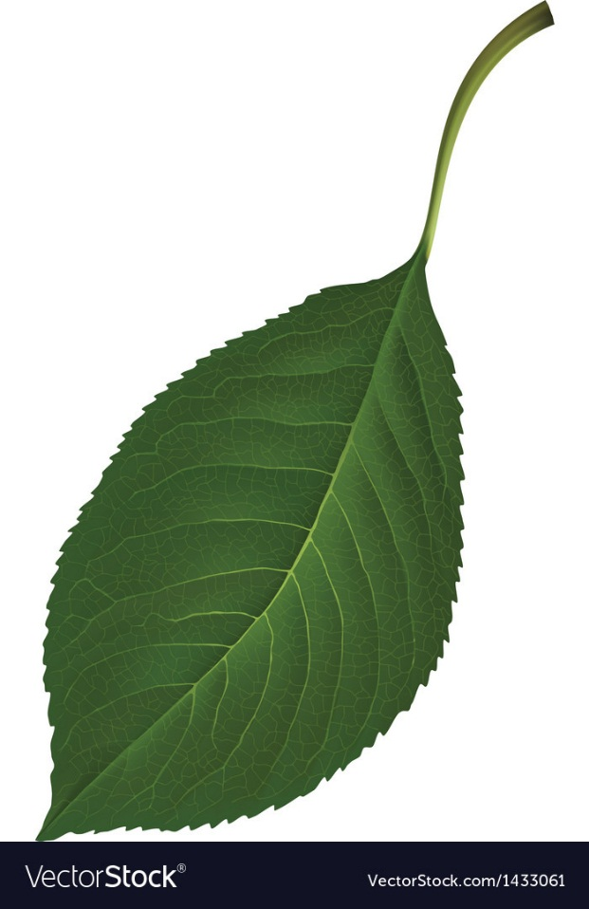
Яким приладом ви скористаєтеся для дослідження даних об’єктів?

Slide 17
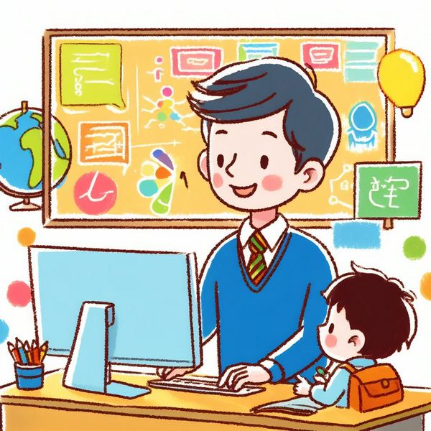
Зроби висновки
Які основні методи пізнання і дослідження природи?
Методи вивчення природи:
спостереження, досліди, вимірювання.
Чим дослідження (зокрема — вимірювання) можуть допомогти тобі в житті?
Які кроки проведення дослідження тобі подобаються найбільше?

Slide 18
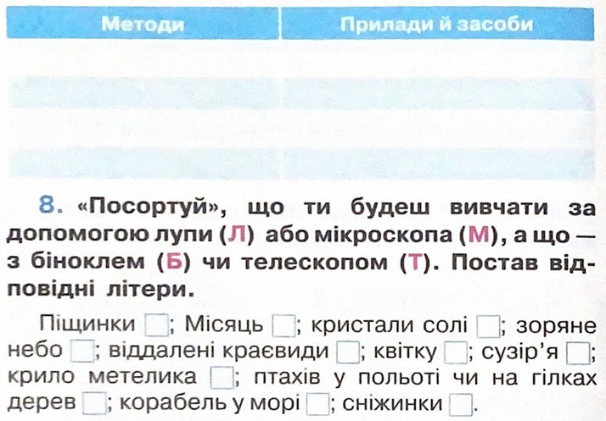
Робота в зошиті
спостереження
лупа, мікроскоп, телескоп.
досліди
лійка, ступка, колба.
7. Заповни таблицю. Запиши в перший стовпчик, які є методи дослідження природи, а в другий – те, за допомогою чого проводять дослідження.
вимірювання
лінійка, термометр, ваги.
М
Т
М
Т
Б
Л
Т
М
Б
Б
М
Сторінка
22

Slide 19
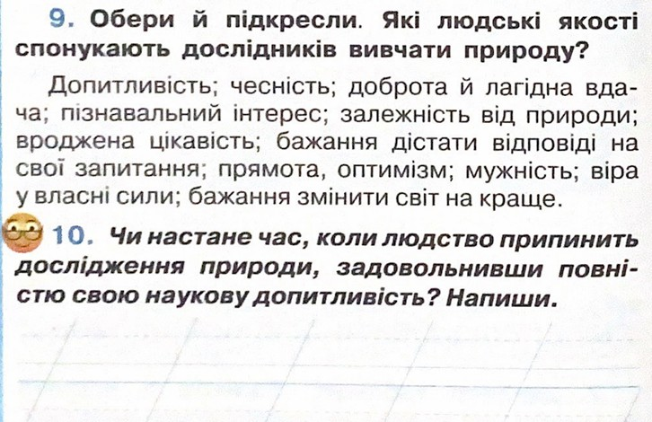
Робота в зошиті
Домашнє завдання
Сторінки 29-31 читати і переказувати,
в зошиті завдання до уроку 15.
Сторінка
22

Slide 20
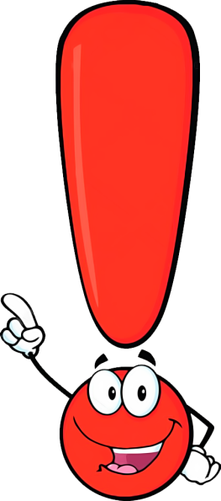
Наші відкриття
1. Прилади допомагають досліджувати природу.
2. Усі дослідження розпочинаються зі спостережень
3. Дослідження проводять у певній послідовності.

Slide 21
Рефлексія
Не все зрозуміло
Непотрібна інформація
Працювалось легко
Корисна інформація
Час пролетів непомітно

